Slide 1


Slide 2

Интеллектуальная игра по экологии
"Умная охота"»

Slide 3

Разминка

Slide 4

Первый гейм
«У дедушки Крылова»

Slide 5

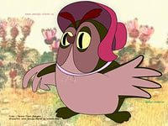
Второй гейм
« Животные в сказках»

Slide 6

Третий гейм
«Пернатые друзья»

Slide 7
ПРОДОЛЖИ ПРИМЕТУ
Муравьи стремительно закрывают все входы в муравейник***
Комары и мошки вьются столбом***
Синичка с утра начинает пищать***
Собака свертывается и лежит калачиком***
Лошадь храпит – ****
фыркает – ***
Воробьи купаются в пыли или в луже***

Slide 8



МУЗЫКАЛЬНАЯ ПАУЗА

Slide 9


Slide 10
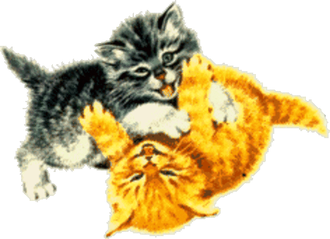

Slide 11


Slide 12
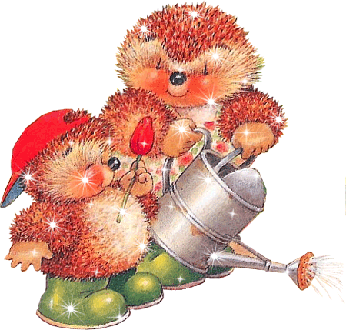
Четвертый гейм
«Звери»

Slide 13

Пятый гейм

Slide 14

Все мы дети одного корабля по имени Земля, значит, пересесть из него просто некуда...
Есть твердое правило: встал поутру, умылся, привел себя в порядок – и сразу же приведи в порядок свою планету.
Антуан де Сент-Экзюпери

Slide 15

СПАСИБО ЗА ВНИМАНИЕ

